Slide 1
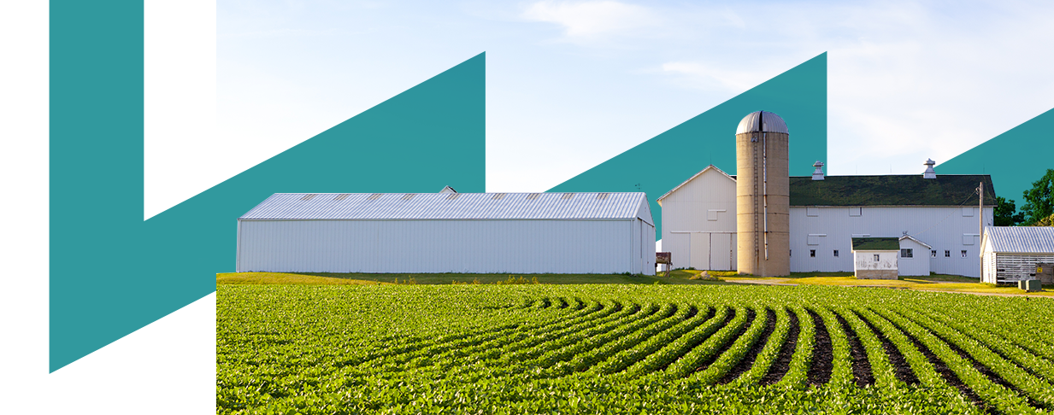











Concepto e Introducción de la Eficiencia Energética en la empresa
Towards a Sustainable Agro-Food Industry.
Capacity Building Programmes in Energy Efficiency.
This project has received funding from the European Union’s H2020 Coordination Support Action under Grant Agreement No.785047.

Slide 2
3.3.EN.2_Concept and Introduction of the Energetic efficiency in the company
Version of: 3.3.EN_Introduction of the Energetic Efficiency in the company.
Description of the changes: Add some first slides where the concept of energy efficiency and the consequences of energy consumption are explained.
List of resources used: 3.2.EN_Awareness in Energy Efficiency.

Slide 3

Eficiencia Energética
¿Qué es?
Se refiere al uso de tecnologías que requieren una menor cantidad de energía para lograr el mismo rendimiento o realizar la misma función.
El ahorro de energía se basa en la forma en que las personas usan menos energía (por ejemplo, el uso de luz natural en lugar de luz artificial para reducir el consumo de electricidad).
La eficiencia energética se centra en la tecnología, equipos o maquinaria utilizados en edificios.
Steeep: Support & training for an Escellent Energy Efficiency Performance

Slide 4
Eficiencia Energética
¿Por qué es importante?
02
Alta dependencia energética del exterior
01
El consumo global de energía está creciendo
El coste de la energía va en aumento
03
04
Cambio climático
Source: Steeep: Support & training for an Escellent Energy Efficiency Performance

Slide 5





Eficiencia Energética
Consecuencias de consumo de energia
El consumo de combustibles fósiles plantea grandes problemas: el agotamiento de las reservas, la dependencia energética, las dificultades de suministro y la contaminación.
El principal problema ambiental del consumo actual de energía a nivel mundial es el efecto invernadero.
El uso de vehículos privados, la calefacción e incluso nuestro consumo de electricidad son responsables de la emisión de CO2 a la atmósfera. Cada hogar es responsable de producir hasta 5 toneladas de CO2 por año.
Las energías renovables no se agotan cuando las consumimos porque se renuevan naturalmente. También tienen un impacto ambiental muy reducido.
Las familias, con sus patrones de comportamiento, son decisivas para garantizar que los recursos energéticos se utilicen de manera eficiente.

Slide 6
Eficiencia Energética
Política Energética de la UE
La Unión de la Energía es una realidad y la UE se ha propuesto convertirse en una economía neutral para el clima, al tiempo que mantiene su competitividad global y crea crecimiento y empleo.
La política energética de la Unión Europea (April 2019) apuntara a:
Seguridad Energética
El mercado interior de la energía
Mayor capacidad de recuperación del sistema energético europeo mediante la prevención y gestión de las crisis de gas.
Hacer que la red sea apta para una mayor proporción de energía renovable.
Poner al consumidor en el corazón del mercado energético.
Acoplamiento al mercado: costes de energía reducidos y más iguales para los consumidores en toda Europa.

Slide 7
Eficiencia Energética
Política Energética de la UE
Eficiencia Energética
Descarbonatación
Nuevo objetivo de eficiencia energética de al menos el 32,5% para 2030.
Nuevas normas de rendimiento energético de los edificios destinadas a la descarbonización del stock de edificios para 2050.
Las reglas de etiquetado de eficiencia energética más claras y sencillas ayudan a los hogares a ahorrar casi 500 € al año.
Entre 2014 y 2020, se destinarán 18 000 millones de euros del fondo europeo de inversión estructural a la eficiencia energética.
En la actualidad, hay 900.000 empleos en el sector de la eficiencia energética en Europa.
2.500 millones de euros de financiación de Horizonte 2020 para el período 2018-2020 para descarbonizar el parque de la UE.
La UE fue fundamental para negociar el Acuerdo de París y hacerlo operativo.
La UE ha establecido un marco legislativo integral para lograr al menos un 40% de reducción de emisiones para 2030
Nuevo objetivo de energía renovable de al menos el 32% para 2030.
4 millones de "empleos verdes" en la UE hoy, 1,4 millones de empleos en el sector de las energías renovables.
Estrategia de descarbonización “planeta limpio para todos” para una Europa neutral para el clima en 2050.
El 17,5% del consumo final de energía en Europa provino de energías renovables en 2017.

Slide 8

Gestión Energética
“
La gestión de la energía tiene que ver con el uso sistemático de las herramientas y la tecnología de gestión para mejorar el rendimiento energético de una organización. Para ser completamente efectivo, debe ser integrado, proactivo y debe incluir compras de energía, eficiencia energética y energías renovable.
Carbon Trust Energy Management Guide
”

Slide 9
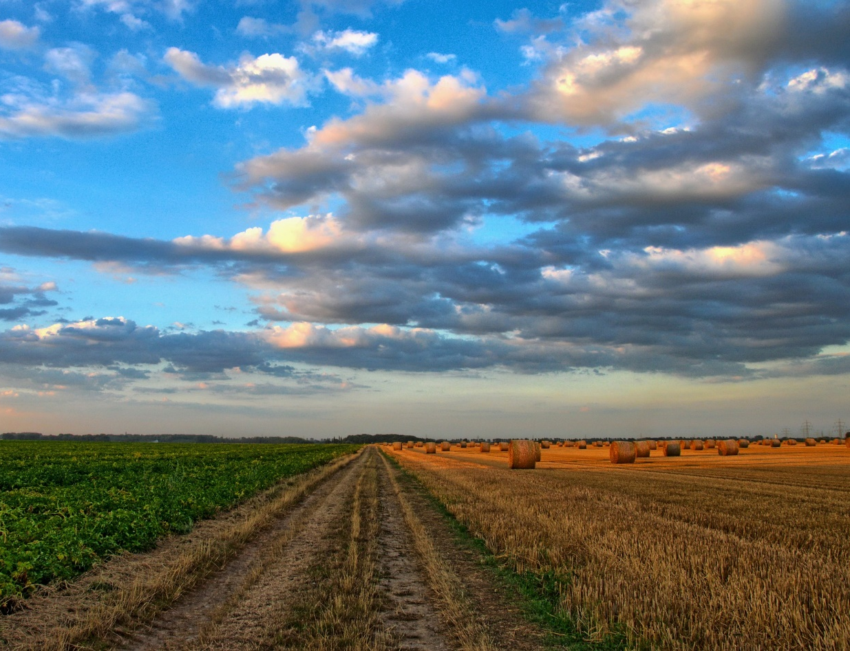
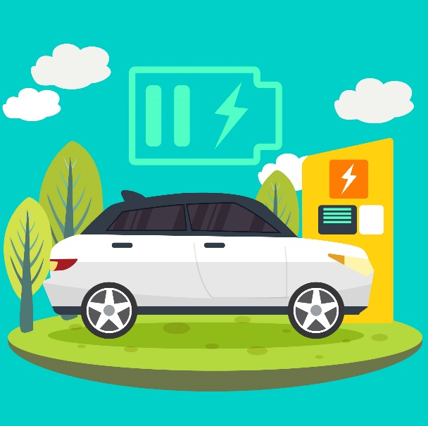

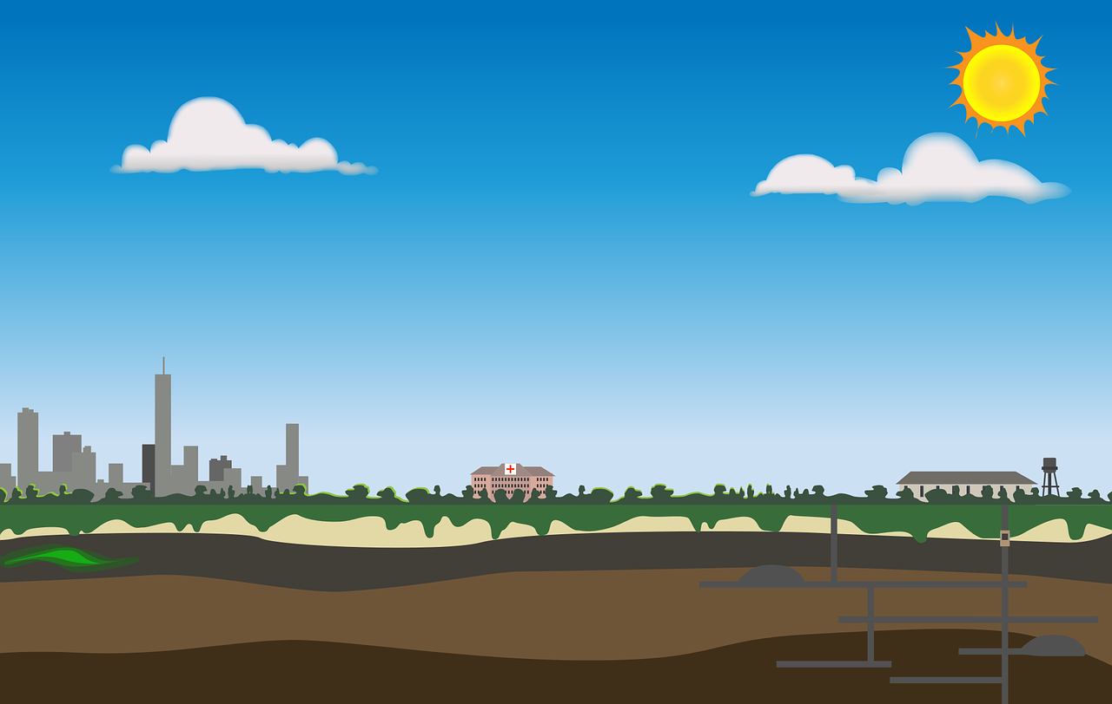
Eficiencia energética en diferentes campos
TRANSPORTE
Cambio de movilidad
Urbanismo
Infraestructura
Cambio de precios
Combustibles
Irrigación
Aislamiento de edificios
Iluminación
AGRICULTURA
INDUSTRIAS
Refrigeración industrial
Vapor
Aire comprimido
Sistema de bomba
CONSTRUCCIÓN
Sistemas de calefacción y aire acondicionad
Aislamiento térmico
Sistemas tecnológicos inteligentes
Edificio de energía cero

Slide 10







Energía, consumo y suministro de energía
Cada vez que consumimos más energía: al ritmo actual, solo llevará 35 años duplicar el consumo mundial de energía y menos de 55 años triplicarla.
Los sectores de la vivienda y el transporte han sido los que han incrementado su consumo en los últimos años.
Europa tiene una dependencia energética externa media del 50%.
La principal fuente de energía para el consumo de energía es el petróleo y sus derivados (gasolina, diesel, butano y propano).
Las energías renovables no se agotan cuando las consumimos, ya que se renuevan naturalmente. Además, tienen un impacto ambiental prácticamente nulo.
Source: “Guía Práctica de la Energía. Consumo Eficiente y Responsable”. IDAE Instituto para la Diversificación y Ahorro de la Energía

Slide 11
Gestión energética
¿Por qué necesita una empresa hacer un uso efectivo de la energía?
Eficaz
Control reglamentario y establecimiento de límites (regulación energética, emisiones de CO2, ...).
Puede ser un requisito del cliente.
Para aumentar el valor de mercado.
Energía
El coste de la energía se puede manejar
Responsabilidad corporativa.
Presión social.

Slide 12
Gestión energética
Beneficios para su empresa
Ahorro de costes y mejora de la competitividad
Más información en su empresa
Planificación estratégica y oportunidades de mejora
Reducción de riesgos
Motivación para los empleados
Imagen

Slide 13






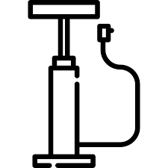

Eficiencia energética en usos energéticos industriales:
El consumo de energía y los costos asociados están relacionados con factores técnicos y humanos.
Para analizar el uso de la energía en su empresa, es necesario tener en cuenta los siguientes puntos:
Sistema de iluminación
Refrigeración industrial
Accionamientos eléctricos
Proceso de calentamiento
Aire comprimido
Producción de vapor
Bombeo
Equipo de oficina

Slide 14
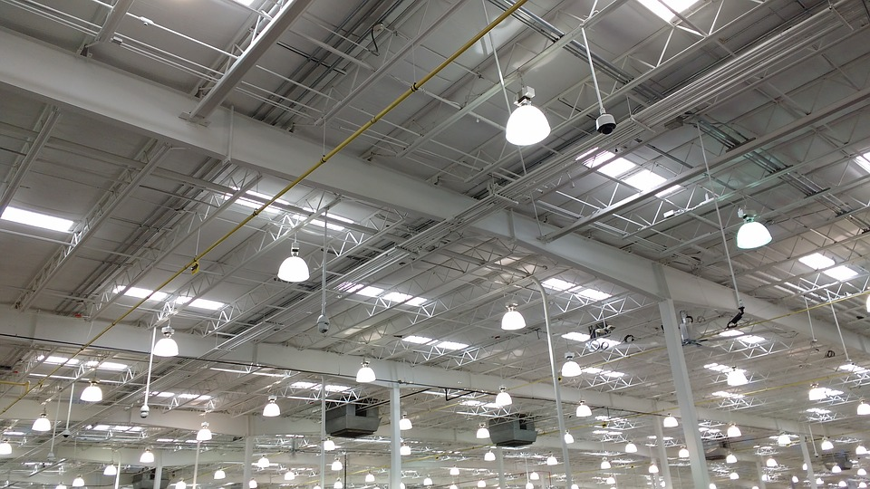
Sistema de iluminación

Slide 15
Sistema de iluminación:
Luz natural
Inversiones:
Maximizar el uso de la luz natural.
Reducir la iluminación artificial a niveles mínimos.
Instale temporizadores y/o sensores de presencia (10% a 20% de ahorro) en servicios, pasillos, sótanos, garajes...
Instale controladores para el uso de la luz diurna en cada área que reciba luz natural.
Sustituya las bobinas electromagnéticas de los tubos fluorescentes por balastos electrónicos más eficientes.
Cambiar a una iluminación eficiente.
Apague el interruptor
Apague las luces si no son necesarias y en áreas que no están ocupadas.
Divide la iluminación para que haya diferentes interruptores permite es controlar diferentes secciones.
En conjunto, estas inversiones pueden reducir el consumo de energía y los costos hasta un 45%.
Colores claros
Elija colores claros para las paredes interiores del edificio.
Cuanto más oscuros sean los colores, más luz artificial será necesaria.

Slide 16
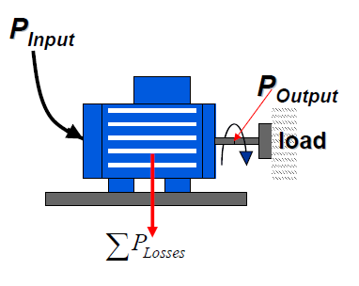
Motores eléctricos:

Slide 17

Motores eléctricos:
Hacer un inventario
Realice un inventario de los motores eléctricos instalados con la siguiente metodología:
Identificar los motores y el proceso asociado (bomba, ventilación, accionamientos...);
Identificar las características eléctricas: potencia, corriente de demanda, voltaje, factor de potencia, régimen de operación;
Conocimiento del número de horas que opera el motor;
Factor de carga o demanda;
Programa de mantenimiento;
Consumo como sea posible (medidor o analizador de rejilla para medición).
Selección correcta de los motores
Es muy común ver motores de gran tamaño, lo que hace que la potencia nominal sea demasiado alta en comparación con lo que se necesita para cubrir las necesidades
Reemplazar motores antiguos
VFD:
Reemplace los motores viejos por nuevos con alta eficiencia.
Instale la unidad de frecuencia variable.
El objetivo es modificar la velocidad del motor para garantizar que siempre está funcionando en condiciones óptimas.

Slide 18
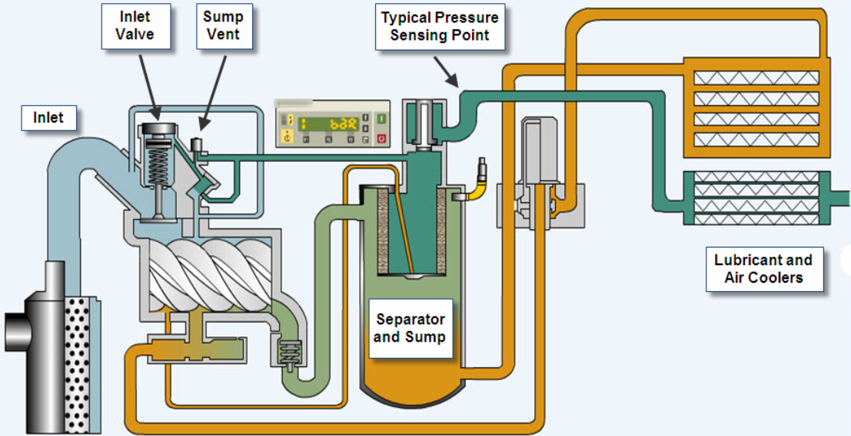
Aire comprimido

Slide 19
Aire comprimido
Secador
Regulación
Instale más secadoras funcionando.
Compruebe regularmente las caídas de presión de los secadores.
Respetar las periodicidades de mantenimiento.
Si es necesario, llame a un especialista en refrigeración cualificado para el mantenimiento del circuito frío.
Evite las regulaciones mediante la limitación del aire de aspiración.
Evite las cargas del compresor de aire.
Instale una velocidad de variación electrónica para adaptar la producción a la necesidad real del aire comprimido.
Instalar un sistema de gestión y la regulación de la cascada de compresores de acuerdo con la necesidad de aire.
Recuperación de calor
Red de aire comprimido
Cierre las piezas de la red no utilizada.
Cierre de la red para limitar la presión de brechas al final de la red.
Filtros
Herramientas neumáticas
Busque y selle las fugas regulares (al menos una vez al año).
Las fugas son responsables de un residuo significativo, con frecuencia alrededor del 40 al 50% del consumo total.
Sustituya las herramientas si es posible, las herramientas eléctricas neumáticas. El precio de la kWh neumática es 20 veces mayor que el precio del kWh eléctrico.

Slide 20
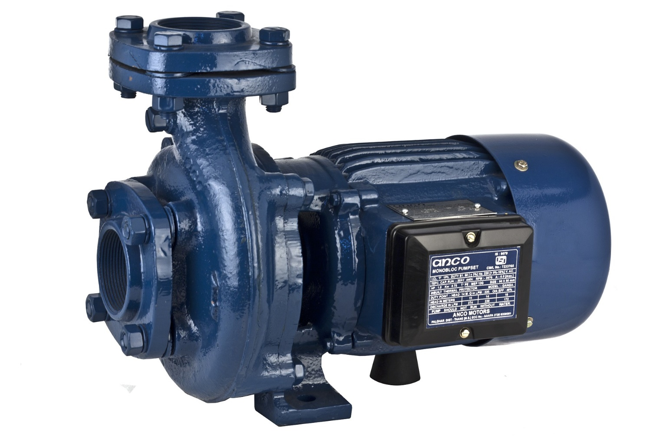
Bombeo
Bombas
Regulación
Reemplace o modifique las bombas sobredimensionadas.
Elija la bomba de acuerdo a las necesidades del sistema.
Aplique un recubrimiento que reduzca la fricción dentro de la rueda y las bombas centrífugas de voluta.
Restaurar las tolerancias internas de los zapatos.
Identificar las bombas en cavitación.
Instale la variación electrónica de la velocidad cuando permita aumentar la eficiencia energética del sistema de bombeo.
Detenga las bombas cuando no necesiten estar funcionando. No bombee para nada.
Válvulas
Recupere el calor rechazado por el compresor para el calentamiento del espacio o la producción de agua caliente.
Alrededor del 80% del compresor de energía eléctrica se transforma en calor.
Proceso
Coloque un sistema de monitoreo para toda la red.

Slide 21
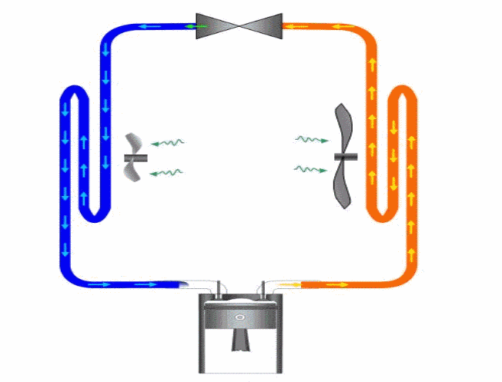
Refrigeración industrial

Slide 22








Refigeración industrial
Variación de velocidad
Almacenamiento
Distribución
Instale un variador de velocidad en al menos uno de los compresores.
Para los compresores de tornillo, privilegie la regulación de potencia por variación de velocidad en lugar de por cajón.
Instale un almacenamiento de frío si es necesario. También es posible dimensionar la botella de desacoplamiento para que pueda desempeñar un papel de almacenamiento.
Regular el flujo de fluido refrigerante por la variación de velocidad electrónica en la bomba de distribución secundaria.
Regule el flujo de refrigerante en el circuito primario en comparación con el flujo en el circuito secundario.
Compresores
Recuperación de calor
Aislamiento y descongelación
Para temperaturas bajas, use ciclos de dos etapas o ciclos para economizar.
Instale compresores de potencia juiciosamente organizados para cubrir mejor toda la gama de potencias.
Instalar un sistema de recuperación de calor en el grupo frío.
Para compresores de tornillo: recuperar el calor en el circuito de aceite.
Hasta un 25% de calor rechazado se puede valorizar a una temperatura de 50 - 60 ° C.
Compruebe el estado del aislamiento del circuito frío y repárelo si es necesario.
Adoptar una estrategia adecuada y potente de descongelación.
Evaporador
Iluminación
Aberturas de cámaras de frio
Es preferible evaporadores de gran tamaño para reducir las perdidas.
10% más de superficie es 1 ° C ganado, por lo que 2 a 3% de la energía consumida.
Establecer protecciones de aberturas efectivas (cortinas con tirantes, cortinas de aire, puertas de apertura rápida).
Configurar bloqueos de búfer y disminuir las aperturas / cierres de la zona.
Las entradas pueden ser responsables del 20 al 40% del sistema de refrigeración del balance.
La iluminación aporta calor.
Establecer sistemas de iluminación eficientes en las cámaras frigoríficas.

Slide 23
Proceso de calentamiento
Quemador
Agua caliente
Agua fría
Salida de gases
Entrada de combustible
Circuito de gas

Slide 24
Proceso de calentamiento
Aumento de la temperatura de 1 ° C = El ahorro de energía es aproximadamente del 6%
Medidas sin coste
Aislamiento térmico
Ajustar la temperatura de las habitaciones y calderas.
Aislamiento térmico en calderas, depósitos de agua caliente y tuberías de agua.
Calderas de alta eficiencia
Caldera condensadora: diseñada para utilizar el calor latente liberado por la condensación del vapor de agua.
Alrededor del 109% de eficiencia.
Hasta un 40% de ahorro en comparación con las calderas convencionales.
Limpie la caldera
1 mm de sol a 50 ªC de temperatura de humo - pérdida de rendimiento de 4% -8%.
Otras medidas
Coloque un control de temperatura en el sistema de calefacción.
Recuperar el calor de la ventilación y reutilizalo.
Reduzca las zonas a calentar.
Los grandes consumidores de electricidad y energía térmica deben considerar la cogeneración.
Es aconsejable utilizar colectores solares para calentar el agua.

Slide 25
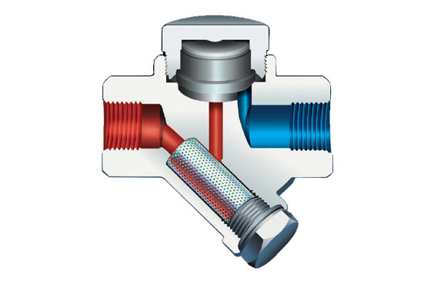
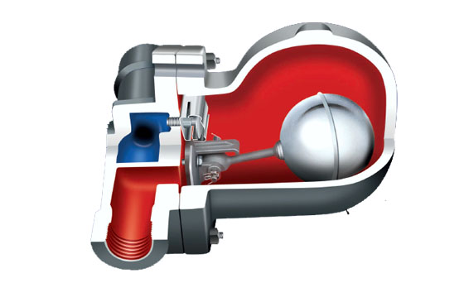
Producción de vapor
Termodinámico
Con flotador

Slide 26
Producción de vapor
Recuperación de calor
Purgas de vapor
Instalar un calor del sistema de recuperación perdido durante las purgas, puede ahorrar entre 1 y 4% de energía.
Revise las purgas regularmente.
En instalaciones donde las purgas no se comprueban con frecuencia, el 30% de ellas pueden ser defectuosas y huir.
El monitoreo regular puede reducir esta tasa al 5%.
Red de vapor
Repare las fugas con regularidad. Una sola fuga de 3,18 mm de diámetro en una red de vapor a 7 bar causa una pérdida de 3.900 euros/año.
Conducir con aislamiento húmedo da paso 30 veces más sólo cuando está seco.
Suministro de agua
Un suministro de agua no aislada puede perder hasta el 70% de su energía térmica.
Economizador
Regulador de presión
Si es posible, reduzca la presión de la red.
Si hay reguladores a la entrada de todos los consumidores, no es necesaria una alta presión de red.
Instale un economizador para precalentar el suministro de agua de una caldera de vapor.
Ahorro de energía del 2 al 5% es posible.

Slide 27
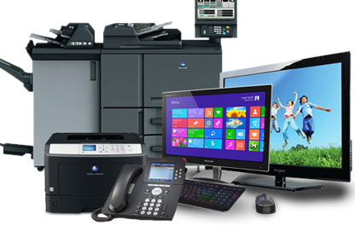
Equipamiento de oficina

Slide 28
Equipamiento de oficina
Ordenadores
Otras recomendaciones
El consumo más importante de la oficina.
Las computadoras y los monitores con la condición "ENERGY STAR" hibernan automáticamente cuando no se usan y casi todos los proveedores los venden.
Tanto las computadoras como los monitores en hibernación consumen aproximadamente el 15% de su poder de uso máximo.
Apague el ordenador cuando no esté en uso (por la noche o los fines de semana). Hay temporizadores que apagan el equipo a ciertas horas del día.
Si el ordenador tiene que estar encendido durante la noche o durante los fines de semana, ahorre dinero apagando el monitor.
Las características de ahorro de energía tienen que ser establecidas por el usuario en muchos productos. Compruebe la configuración periódicamente o cada vez que instale nuevos equipos para asegurarse de que el modo de ahorro de energía está activado.
Los protectores de pantalla no ahorran energía. Su propósito es extender la vida útil de la pantalla.
Las impresoras láser consumen más energía que las impresoras de inyección de tinta. Las impresoras a color utilizan más energía que las que solo imprimen en blanco y negro.
Las computadoras portátiles consumen mucho menos que un PC.
Fotocopiadoras e impresoras
Las fotocopiadoras "ENERGY STAR" pueden reducir el costo eléctrico anual de las fotocopiadoras hasta en un 60%.
Las fotocopiadoras que permiten copias a doble cara o dúplex ayudan a ahorrar energía y reducir el costo del papel.
FAX
El fax debe estar disponible las 24 horas del día, por lo tanto, tiene un gran potencial para ahorrar energía.
Puede hibernar hasta 15 a 45 vatios o menos cuando no está en uso, y puede ahorrar aproximadamente un 50% en su costo anual de energía.

Slide 29

¡Gracias por su atención!
This project has received funding from the European Union’s H2020 Coordination Support Action under Grant Agreement No.785047.

Slide 30
Towards a sustainable agro-food industry. Capacity building programmes in energy efficiency.

